Slide 1
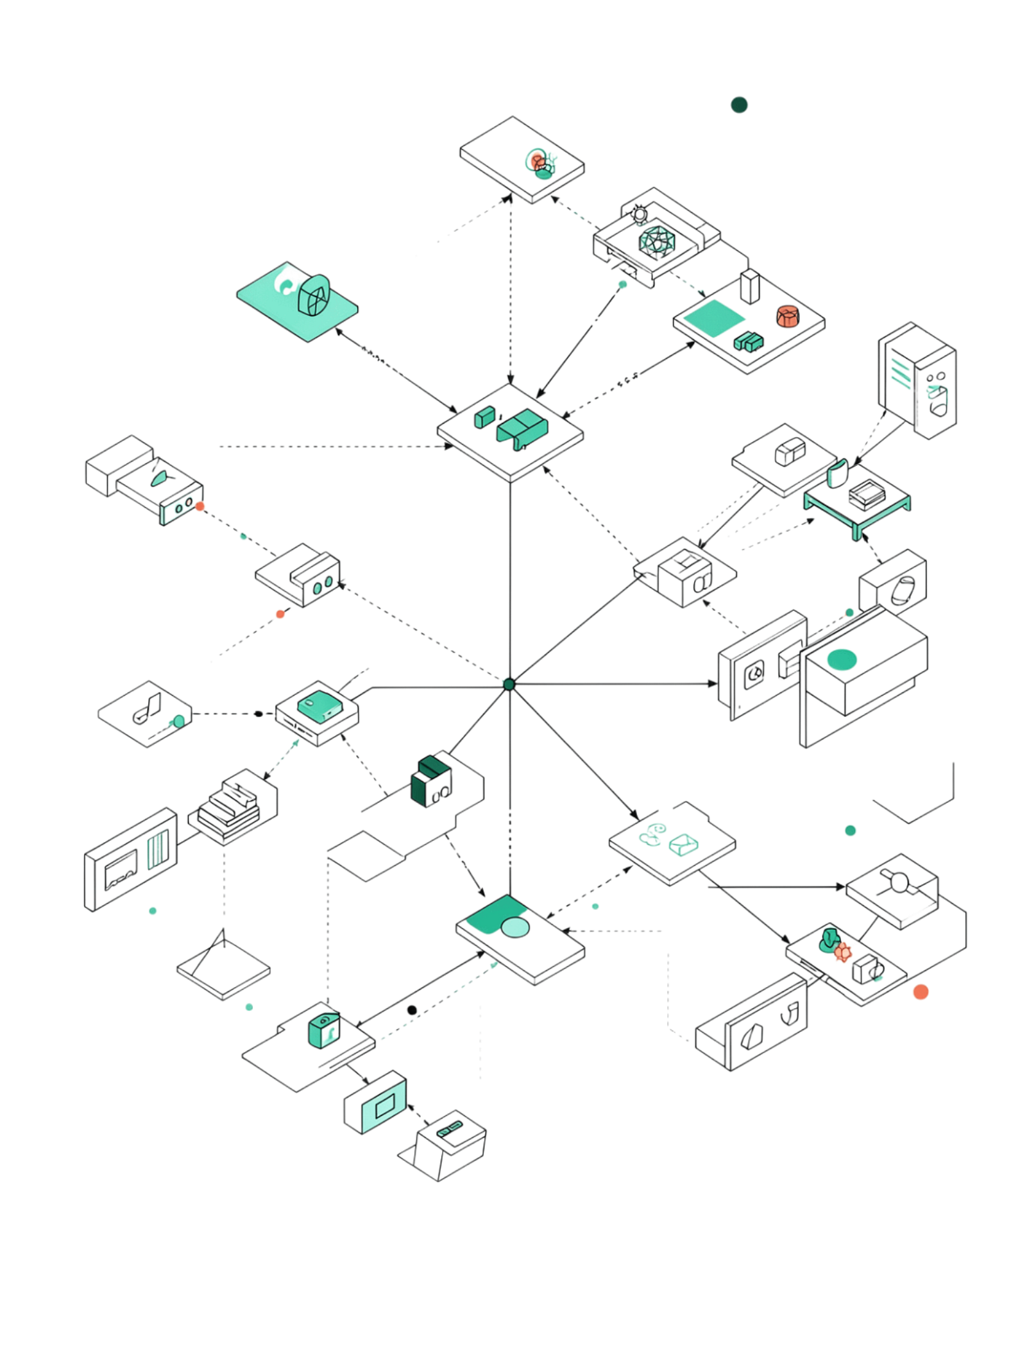

Что такое таблица решений
Техника тест-дизайна для систем, где результат зависит от нескольких условий одновременно. Вместо анализа каждого условия по отдельности — все значимые комбинации в одной структуре.
Ключевая идея: связать условия с действиями через правила, чтобы видеть, какие сценарии нужно проверить и какой результат ожидается.

Slide 2

Когда таблица решений особенно полезна
Сложная логика
Множество зависимостей: «если A и B, то X; если A и C, то Y»
Риск пропуска
Высокая вероятность упустить комбинацию при чтении требований
Роли и состояния
Доступ зависит от роли, статуса объекта или подтверждений
Пробелы заранее
Выявляет неполноту требований до запуска тестов

Slide 3
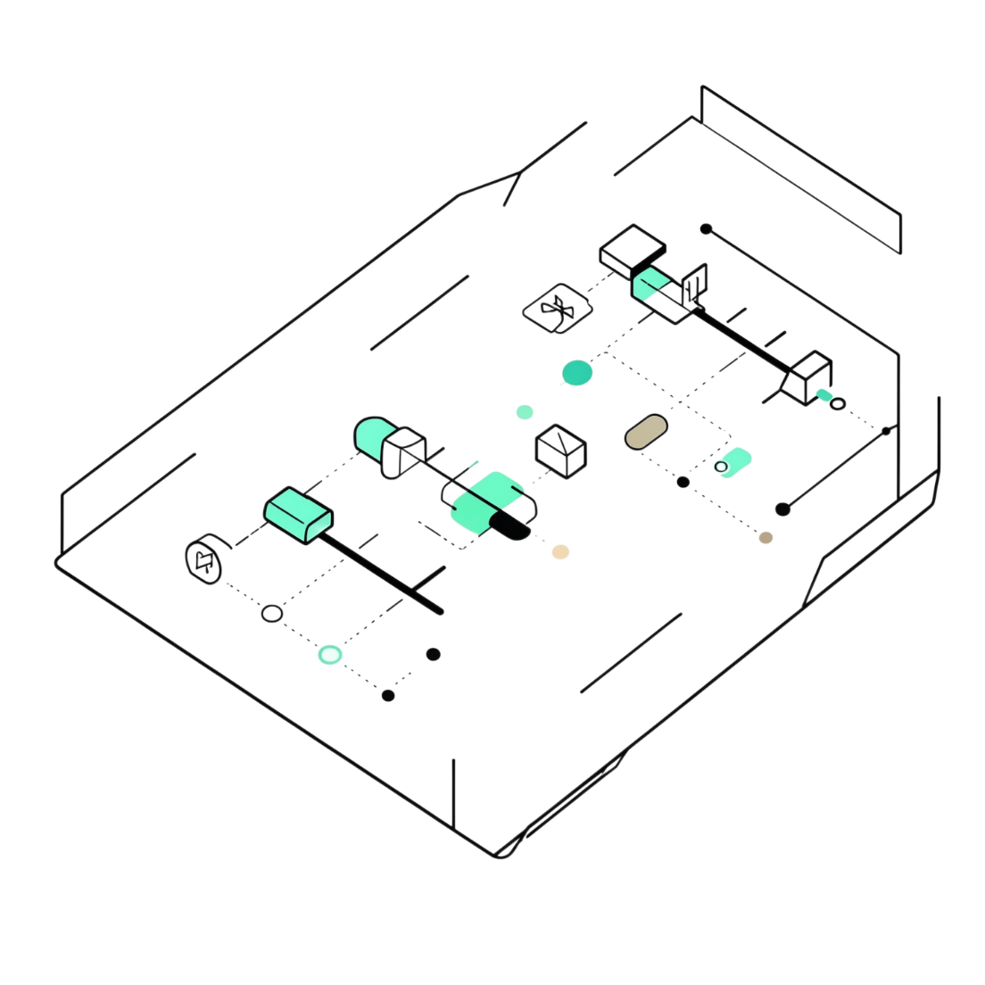
Условия в таблице решений
Факторы, которые влияют на результат: признаки, состояния, значения параметров. Каждое условие должно иметь чёткие возможные состояния.
Включайте только условия, которые реально влияют на решение — лишние параметры усложняют таблицу без пользы.
Активная подписка
Авторизация пользователя
Сумма заказа
Наличие промокода

Slide 4
Действия в таблице решений
Ожидаемые результаты системы при конкретной комбинации условий. Должны быть сформулированы конкретно и проверяемо. В одной комбинации может быть несколько действий одновременно.
Разрешение / запрет
Применение скидки
Операция доступна или заблокирована
Скидка начисляется или не применяется
Уведомление
Сообщение об ошибке
Система отправляет сообщение пользователю
Конкретный текст ошибки с кодом или описанием

Slide 5
Правила как комбинации условий
Каждая колонка таблицы — одно правило, которое связывает конкретные состояния условий с набором действий. Каждое значимое правило становится основой для одного или нескольких тест-кейсов.
Условие / Правило | Правило 1 | Правило 2 | Правило 3
Авторизован | Да | Да | Нет
Подписка активна | Да | Нет | —
Результат | Операция разрешена | Операция запрещена | Доступ закрыт

Slide 6
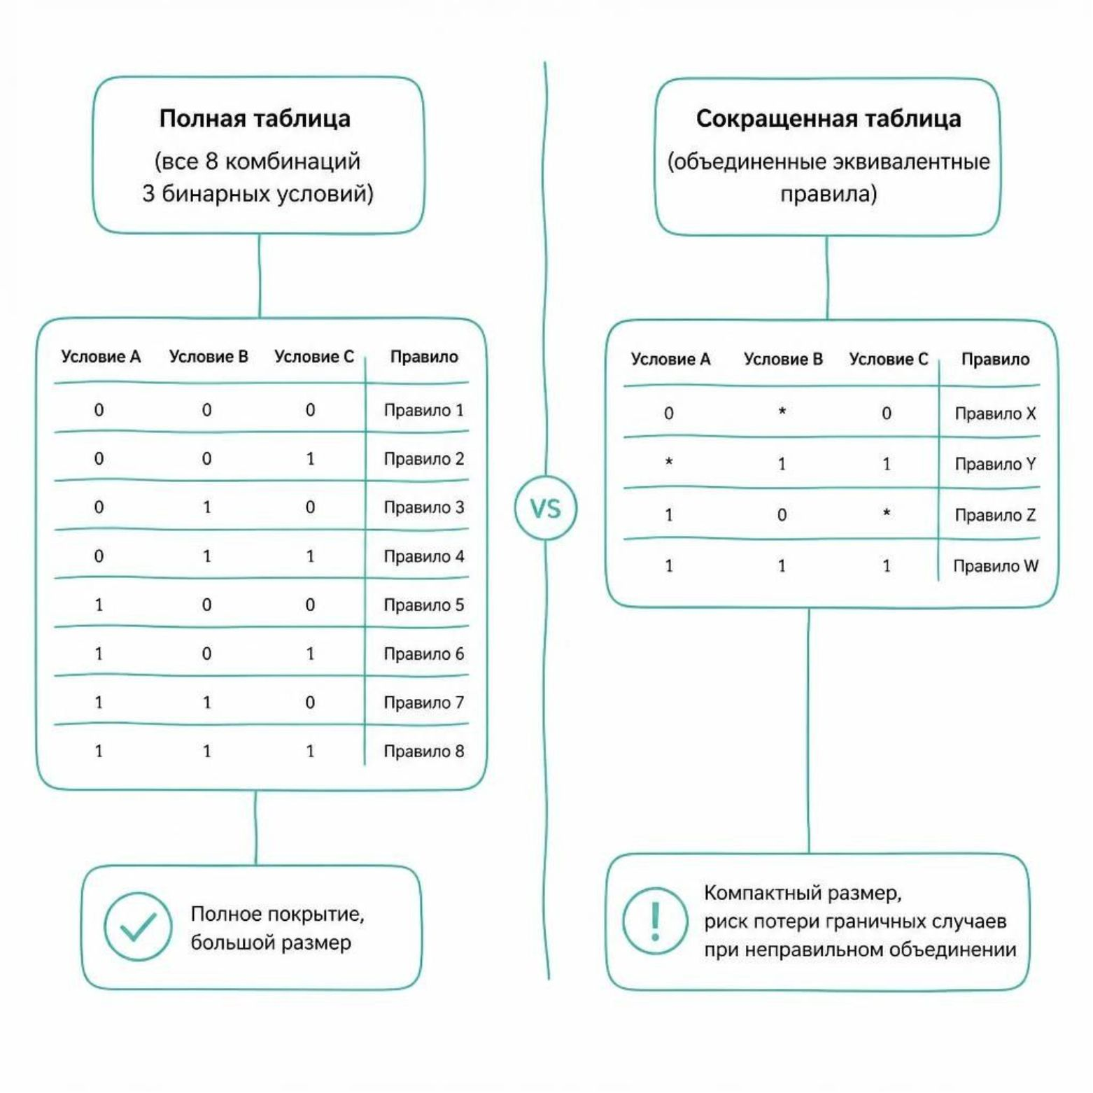
Полные и сокращённые таблицы
Полная таблица содержит все возможные комбинации. Три бинарных условия дают 8 комбинаций (2³).
Сокращённая таблица объединяет эквивалентные правила, когда несколько комбинаций приводят к одному результату.
Экономит место и упрощает анализ
Требует обоснования при объединении
Риск: потеря важного сценария при неправильном сокращении

Slide 7

Символ «неважно» в таблице решений
Означает: значение этого условия не влияет на результат для данного правила. Позволяет объединить несколько похожих колонок в одну.
Пример: если пользователь не авторизован, наличие подписки неважно — система всё равно запретит доступ.
Сокращает размер таблицы
Требует проверки: условие действительно не меняет результат?
Если хотя бы при одном значении результат меняется — «неважно» нельзя

Slide 8

Как строить Decision Table на практике
Прочитать требования
Выявить условия
Определить состояния
Варианты для каждого условия
Перечислить действия
Все возможные ответы системы
Сформировать комбинации
Проверить ожидаемые результаты
Если для комбинации нет однозначного поведения — это пробел в требованиях, а не задача тестировщика придумать результат.

Slide 9

Типичные ошибки
Забытые комбинации
1
Особенно при большом числе условий и ручном построении таблицы
Неправильное объединение
2
Два сценария выглядят похожими, но одно условие меняет результат
Слишком много условий
3
Второстепенные параметры делают таблицу огромной и непрактичной
Расплывчатые действия
4
«Система что-то сообщает» вместо конкретного ожидаемого результата

Slide 10
Практическое значение Decision Tables
Таблицы решений систематизируют условную логику и делают работу тестировщика эффективнее и обоснованнее.
Видят скрытые комбинации
Проверяют полноту требований
Которые трудно заметить в текстовых требованиях
До запуска тестов — пробел виден сразу
Делают тесты понятными
Помогают консультировать
Полными, обоснованными и воспроизводимыми
Объясняют пользователям, почему система ведёт себя именно так

